Slide 2
NOTRE MISSION:
Améliorer la qualité de vie des personnes amputées

Slide 3
QUI SOMMES-NOUS ?
A été fondée pour améliorer et faire avancer la qualité de vie des personnes ayant subi la perte d’un membre
Le CAC s’appuie sur des programmes structurés et validés
Statut d’organisme de bienfaisance reçu en 2012
Notes:
avec l’implication de personnes amputées, pour encourager une culture de soutien, de réseautage et de participation active dans la vie après avoir subi la perte d’un membre.

Slide 4
NOTRE RESEAU ET STRUCTURE:
Personne amputée
Conseil d’administration
Conseil médical consultatif
Représentants régionale
Parrains
Formateurs « Parrainage pour les Pairs »
Formateurs « PALS »
Notes:
Conseil médical consultatif
Requires translation: To provide medical and health professional input, advice, and oversight to the educational and other initiatives of the ACC in order to effectively support the vision of the ACC. Members will be selected from health care professionals and other scientific representatives involved in the care of persons with limb loss or prevention of limb loss, and other stakeholders involved in setting best practices for care of persons with limb loss. Effort will be made to maintain geographic representation from across Canada.
Mention lien avec l’AQIPA: membres de l’AQIPA qui sont membres de CA; de MAC et rep regionale.

Slide 5
PROGRAMMES
Le programme de parrainage par les pairs (Peer Visitor ® Program)
Promouvoir les habiletés de vie des personnes amputées (Promoting Amputee Life Skills ® (PALS) Program)
Incorporer au cours des douze prochains mois un nouveau programme additionnel:
Le programme La liberté par le sport (Freedom through Sport)
Notes:
La Coalition des amputés du Canada offre actuellement deux programmes approuvés et ayant des droits d’auteur sans frais aux Canadiens qui ont subi la perte d’un membre

Slide 6
Programme de parrainage par les pairs (« Peer Visitor ® Program »)
Premier programme en son genre à être mis en œuvre au Canada
Cherche à résoudre la difficulté que des visites informelles et non structurées par les pairs peuvent avoir
En mettant en place un programme de formation pour certifier les « parrains » et les formateurs, la CAC est en mesure d’assurer que son programme répond à une norme de qualité minimale
Tous les pairs sont évalués à la fin de leur séance de formation
Notes:
L’un des évènements les plus exceptionnels pour une personne qui vient de subir une amputation est la rencontre d’une personne ayant subi la perte d’un membre qui s’est bien rétablie et mène à nouveau une vie productive et agréable.
des rapports sont reçus après chaque visite de parrainage.

Slide 7
Programme de parrainage par les pairs (« Peer Visitor ® Program »)
Le programme de formation pour les parrains et les formateurs, traite de sujets tels que :
Comment se comporter durant une visite
La compréhension du rôle et des limites d’un « parrain »
Quels sujets sont sûrs et lesquels ne le sont pas
Quand recommander quelqu’un à un professionnel pour de l’aide
Comment traiter de sujets difficiles incluant la religion, la sexualité, le suicide et autres
Notes:
Aspects theorie et mise en situation
Evaluation
Parrains = 1 jour
Formateur = 2 jours

Slide 8
Programme de parrainage par les pairs (« Peer Visitor ® Program »)
La CAC offre le programme de parrainage par les pairs en anglais et en français sans frais aux personnes qui ont subi la perte d’un membre
Tous les coûts sont défrayés par la Coalition
Il y a :
242 « parrains » certifiés dans différentes régions à travers le Canada
76 formateurs certifiés
38 sessions de formation depuis la création de la CAC
Ces « parrains » permettent à la CAC de faire des jumelages pertinents
Notes:
entre le « parrain » et la personne ayant récemment subi la perte d’un membre afin que les visites soient significatives et appropriées en ce qui concerne l’âge, le sexe, la religion, le niveau d’amputation et la cause de l’amputation lorsque cela est possible.
En personne, par telephone, Skype
2010-2011: 88 visites
2011-2012: 142 visites
2012 à présente:

Slide 9
Promouvoir les habiletés de vie des personnes amputées (Promoting Amputee Life Skills ® (PALS) Program
Un programme d’autogestion de huit semaines particulièrement conçu pour les personnes ayant subi la perte d’un membre
Programme entièrement (100 %) éducatif et reconnaît que les personnes ayant subi la perte d’un membre ont des besoins très précis et des réalités particulières
Met l’accent sur la façon dont une personne qui a subi la perte d’un membre peut améliorer sa santé et sa qualité de vie

Slide 10
Promouvoir les habiletés de vie des personnes amputées (Promoting Amputee Life Skills ® (PALS) Program
A été créé et validé à Johns Hopkins University, Bloomberg School of Public Health à Baltimore, Maryland
Le fondateur du programme, Dr Stephen Wegener, est un membre de la faculté de la John Hopkins Bloomberg School of Public Health
Le succès du programme vient d’une approche participative
Les participants partagent leurs expériences autant positives que négatives avec les autres et apprennent de nouvelles techniques de résolution de problèmes
Notes:
on lui a demandé particulièrement pourquoi certaines personnes ayant subi la perte d’un membre sombraient et pourquoi d’autres survivaient à la perte et allaient de l’avant pour rebâtir leurs vies:
« Il semble que les personnes ayant subi la perte d’un membre qui réussissent ont de la famille et des amis à qui elles peuvent demander de l’aide, ont de bonnes techniques de résolution de problèmes et sont flexibles dans leurs objectifs de vie et la façon de les atteindre. Elles ont aussi tendance à avoir peu de pensées négatives et sont à l’aise en public à propos de leur amputation. »

Slide 11
Promouvoir les habiletés de vie des personnes amputées (Promoting Amputee Life Skills ® (PALS) Program
Chaque séance de deux heures met l’accent sur un sujet particulier, incluant :
Composer avec le mal et la douleur
Comment rebondir après une épreuve
Interagir avec la famille et les amis
La communication, le réseautage et l’accès aux ressources communautaires
Demeurer motivé et effectuer un suivi du progrès
Notes:
on lui a demandé particulièrement pourquoi certaines personnes ayant subi la perte d’un membre sombraient et pourquoi d’autres survivaient à la perte et allaient de l’avant pour rebâtir leurs vies:
« Il semble que les personnes ayant subi la perte d’un membre qui réussissent ont de la famille et des amis à qui elles peuvent demander de l’aide, ont de bonnes techniques de résolution de problèmes et sont flexibles dans leurs objectifs de vie et la façon de les atteindre. Elles ont aussi tendance à avoir peu de pensées négatives et sont à l’aise en public à propos de leur amputation. »

Slide 12
Promouvoir les habiletés de vie des personnes amputées (Promoting Amputee Life Skills ® (PALS) Program
Il y a 22 formateurs certifiés pour ce programme à travers le Canada, qui ont été formés et évalués par Dr Wegener
Le manuel du programme « Promouvoir les habiletés de vie des personnes amputées » a été traduit en français et est imprimé gratuitement pour les participants par le CAC
Notes:
“helped me with poor sleeping patterns” “useful in understanding most or all things in your life” “liked the everyday situations and solutions” “very helpful on a mental level and found listening to others helpful” “gave me a new resource to use in problem solving”.
a wide range of information on varying issues” “stimulated a more creative method of dealing with problems” “it goes through basically everything you do in your life”.
Helped with relieving stress” “Very encouraging in all aspects” “Everyone helps each other. Nice to be with people that also have an amputation”

Slide 13
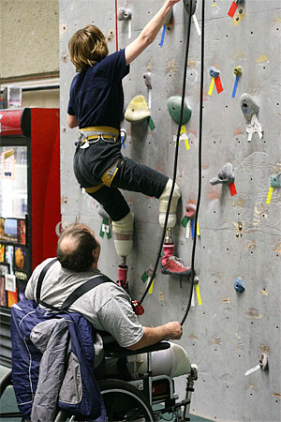
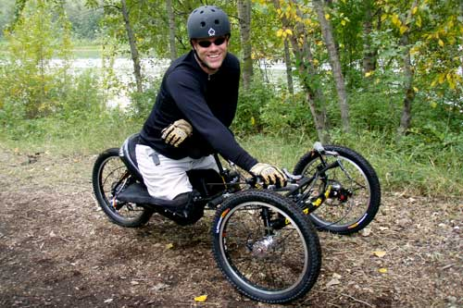
Le programme « La liberté par le sport » (« Freedom through Sport »)
La CAC assumera la responsabilité de l’administration nationale du projet pilote « La liberté par le sport » (« Freedom through Sport ») développé par le Franklin-Northern Alberta Amputee program
Des ateliers d’amputés actifs (« Active Amputee Clinics ») sont organisés autour de différentes activités sportives et récréatives pour sensibiliser davantage les personnes qui ont subi une amputation au conditionnement physique et aux occasions de participer à des activités sportives et récréatives

Slide 14
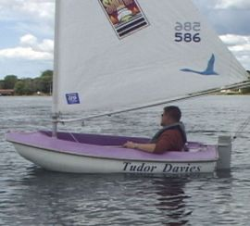
Le programme « La liberté par le sport » (« Freedom through Sport »)
Basé sur le système de réadaptation des personnes amputées du Walter Reed Army Medical Center (Washington, DC), qui inclut une intégration complète du conditionnement physique, du sport et de la réadaptation.
Vise à procurer une réadaptation holistique pour toutes les personnes amputées
Fourni plus d’occasions d’augmenter leur participation dans le conditionnement physique, le sport et les activités récréatives
Élargissement de leurs réseaux sociaux et leur niveau d’activité au sein de leur communauté.

Slide 15
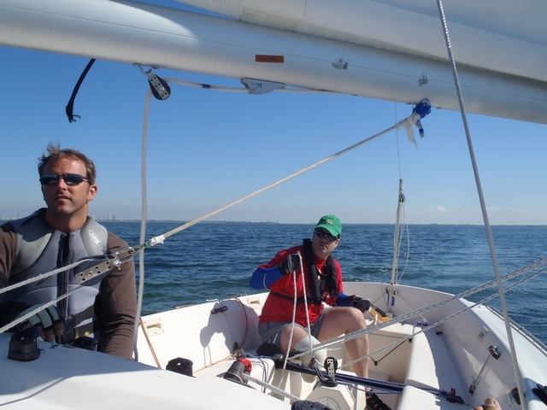
Le programme « La liberté par le sport » (« Freedom through Sport »)
Le kayakisme, l’escalade de rochers et la natation sont tous des exemples d’ateliers d’amputés actifs tenus antérieurement
Il a été observé qu’une fois qu’une personne est exposée à une activité adaptée à son amputation, elle peut faire un choix éclairé de continuer l’activité
Notes:
Des ateliers de ce genre fournissent souvent l’aperçu qu’une personne a besoin pour réaliser qu’elle peut non seulement continuer à participer à des activités qu’elle aimait avant son amputation, mais qu’elle peut développer de nouveaux intérêts et de nouvelles habiletés pour lui permettre de continuer à adopter un mode de vie actif

Slide 16
Le prix de la recherche canadienne pour les personnes amputées (Canadian Amputee Research Award « prix CARA »)
Création de prix de la recherche canadienne pour les personnes amputées (Canadian Amputee Research Award « prix CARA ») pour encourager la recherche de technologies et de techniques de traitement innovatrices pour les personnes amputées.
Actuellement, il y a très peu de financement canadien pour la recherche en vue d’améliorer la qualité de vie des personnes ayant subi la perte d’un membre
CARA financera jusqu’à dix mille dollars (10 000 $) par année

Slide 17
Le prix de la recherche canadienne pour les personnes amputées (Canadian Amputee Research Award « prix CARA »)
Évaluateurs: membres du comité consultatif médical
Soumissions: avant le 29 février 2012
5 soumissions reçues

Slide 18
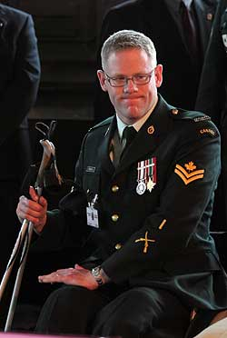
Activités de financement
Le Caporal-chef Paul Franklin (retraité) a perdu ses deux jambes lors d’une attaque suicidaire à la bombe en Afghanistan en janvier 2006.
En 2009, Time Magazine a mentionné Paul Franklin comme étant l’un des « héros du Canada » et Rubicon Publishing l’a nommé l’un des « 10 premiers Canadiens les plus inspirants ».
Membre du Conseil d’administration et le président du financement de la Coalition des amputés du Canada.
Notes:
Organisme de bienfaiscance

Slide 19
MERCI
Visitez le www.amputeecoalitioncanada.org
Notes:
Les programmes de la CAC qui appuient la mission énoncée sont
L’enseignement
distribue des ressources et des médias éducatifs pour faire progresser les connaissances et les habiletés d’adaptation des personnes touchées par la perte d’un membre et celles de leurs familles
La CAC a l’autorisation d’utiliser des programmes, ayant des droits d’auteur et dont l’efficacité est prouvée
Le soutien :
La ligne téléphonique sans frais de la CAC procure un soutien bilingue, de l’information et des ressources à ceux qui ont subi la perte d’un membre et à leurs partenaires. et accès à un réseau national certifié de personnes amputées pour un soutien personnalisé par les pairs.
Les ateliers des amputés actifs (« Active Amputee Clinics ») de la CAC permettent aux personnes ayant subi la perte d’un membre de faire l’expérience d’activités sportives ou récréatives à un coût minime ou sans frais
La recherche :
la CAC offrira du financement pour la recherche de technologies et de techniques de traitement innovatrices pour les personnes qui ont subi la perte d’un membre.
La « CARA » encouragera la recherche qui aide à définir les besoins des Canadiens ayant subi la perte d’un membre ainsi que la recherche à propos de l’efficacité des programmes et des services offerts par l’entremise du Comité consultatif médical

